Slide 1

第6章 数据库技术
第6章
计算机应用概述

Slide 2

数据库技术的地位
在计算机应用中的地位
科学计算
自动控制
数据库技术代表数据处理的最高水平
数据处理
辅助设计
人工智能

Slide 3

教学目标和要求
 了解数据库有关的基本概念
 了解什么是数据模型
 了解数据库设计的主要步骤

Slide 4
6.1 数据库的基本概念
数据库
数据库管理系统
数据库应用系统
数据库系统

Slide 5
（1） 数据库 DB –DataBase
数据库
在计算机的存储设备上合理存放、相关联、有结构的数据集合。

Slide 6
（2）数据库管理系统 DBMS ——
Database Management System
数据库管理系统是位于用户与操作系统之间的一层数据管理软件。它主要功能是建立和维护数据库，接受和完成用户访问数据库的各种请求。
数据请求
物理数据库
用户
应用程序
DBMS
DB
数据
（处理结果）
低层命令
操作系统(OS)
数据
（查询结果）
DBMS的工作模式

Slide 7
系统控制程序
模式定义公用程序
授权检查程序
子模式定义公用程序
并发控制程序
保密定义公用程序
系统运行
控制程序
数据存取控制程序
信息格式定义公用程序
数据库管理系统
数据存储管理程序
装入程序
完整性控制程序
DB重构公用程序
通信控制程序
DB恢复公用程序
定义公用程序
统计分析公用程序
公用程序
维护公用程序
信息格式维护公用程序
DML翻译程序
工作日志公用程序
语言翻译
处理程序
DML处理程序
转储、编辑、打印公用程序
终端查询语言解释程序
DB控制语言解释程序
一个典型DBMS程序模块组成图

Slide 8
（3）数据库系统（DBS-Database System）
数据库系统 是指在计算机系统中引进数据库和数据库管理系统后的组成。
组成：
一般由硬件、软件、数据库、用户四部分组成。
用户包括：管理、开发人员和用户。

Slide 9
（4）数据库应用系统
（Database Application System，简记DBAS）
数据库系统及其应用程序的组成。即在数据库系统环境下建立起来为某种应用服务的软、硬件的集合。

Slide 10
应用程序 /用户
DBMS
OS
DBAS
DBS
硬件 DB
DB、DBMS、DBS、DBAS关系

Slide 11
用
系
应
统
用
开
发
应
B
工
M
系
S
具
D
作
操
统
硬
件
编
统
译
系
数据库在计算机系统中的地位

Slide 12
6.2 数据模型
数据模型：现实世界数据特征的模拟和抽象。
数据模型的要求
真实性 易理解 易实现

Slide 13
数据模型的组成要素
数据结构 ：是对系统静态特性的描述。
数据操作 ：是对系统动态特性的描述。
数据的约束条件：一组完整性规则的集合。

Slide 14
关系数据模型
关系数据结构 ：
满足一定条件的二维表。
关系数据操作 ：
传统的集合运算和特殊的关系运算。
关系数据约束：
实体完整性、参照完整性和用户定义完整性。

Slide 15
概念模型
概念模型是从现实世界到数据世界的一个中间层次，是数据库设计的重要工具。
特点：具有丰富的语义表达能力和直接模拟现实世界的能力，具有直观、自然、语义丰富、易于用户理解
E-R数据模型（Entity-Relationship data model），即实体—联系数据模型。

Slide 16
实体（Entity）
实体：客观存在并可相互区别的个体。
实体特性：描述实体的主要特征。
实体集：具有相同特性实体的集合。
实体标识符：唯一能确定实体集中某个实体的最小实体特性集。

Slide 17
三个世界所用术语及其对应关系
现实世界 信息世界 计算机世界
实体 实体记录 记录
实体特性 属性 字段
实体集 实体记录集 表
实体标识符 标识属性 关键字
属性

Slide 18
实体（集）间的联系
1：1 联系 （one-to-one )
1：m 联系 (one-to-many)
m：n 联系 (many-to-many)

Slide 19
E-R图的图形符号
实体名
属性名
联系名

Slide 20
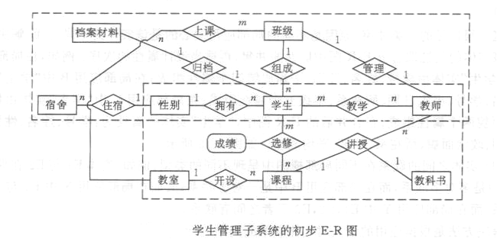

Slide 21
6.3 数据库设计
对于一个给定的应用环境，构造最优的数据库模式，建立数据库及其应用系统，使之能有效地存储数据，满足各种用户的应用需求。

Slide 22
数据库设计人员应具备的技术和知识
计算机科学基础知识和程序设计技术
DB基本知识和DB设计技术
软件工程的原理和方法
应用领域的知识

Slide 23
需求分析
概念结构设计
逻辑结构设计
数据库设计步骤
物理结构设计
数据库实施
运行维护

Slide 24
产生与发展
基本概念
体系结构
关系数据库
标准SQL语言
规范化理论
基础
理论
系统
设计
DB
安全性
完整性
恢复技术
并发控制
DB设计

Slide 25
思考题：
1 什么是DB? DBMS? DBS? DBAS?
2 什么是DM?建立数据模型的要求？
3 什么是E-R图？

